Slide 1



Seksuaali- ja lisääntymisterveys
  Kuva: Unsplash.com/Sharon McCutcheon

Slide 2
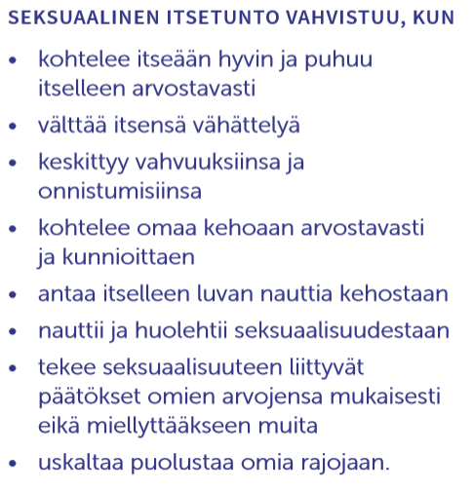
Seksuaalinen itsetunto
Itsensä arvostamista ja itsensä riittäväksi kokemista
Oman seksuaalisuutensa hyväksymistä
Kehittyminen vie aikaa

Slide 3
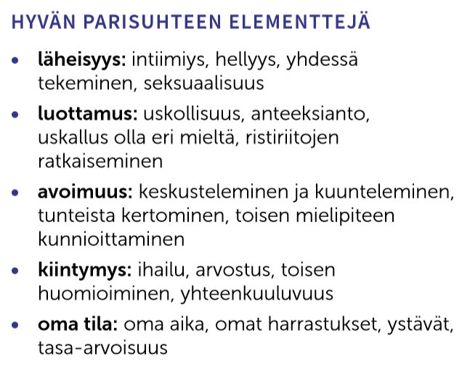
Hyvä parisuhde
Antaa iloa ja hyvinvointia molemmille osapuolille

Slide 4


Seksuaalinen suuntautuminen
Kehen ihminen ihastuu, rakastuu tai tuntee emotionaalista ja/tai eroottista vetovoimaa
Ei voi tietoisesti valita tai vaihtaa
Heterot, homot, lesbot, biseksuaalit, aseksuaalit…
  Kuva: Unsplash.com/analuisa gamboa
  Kuva: Unsplash.com/Levi Saunders

Slide 5

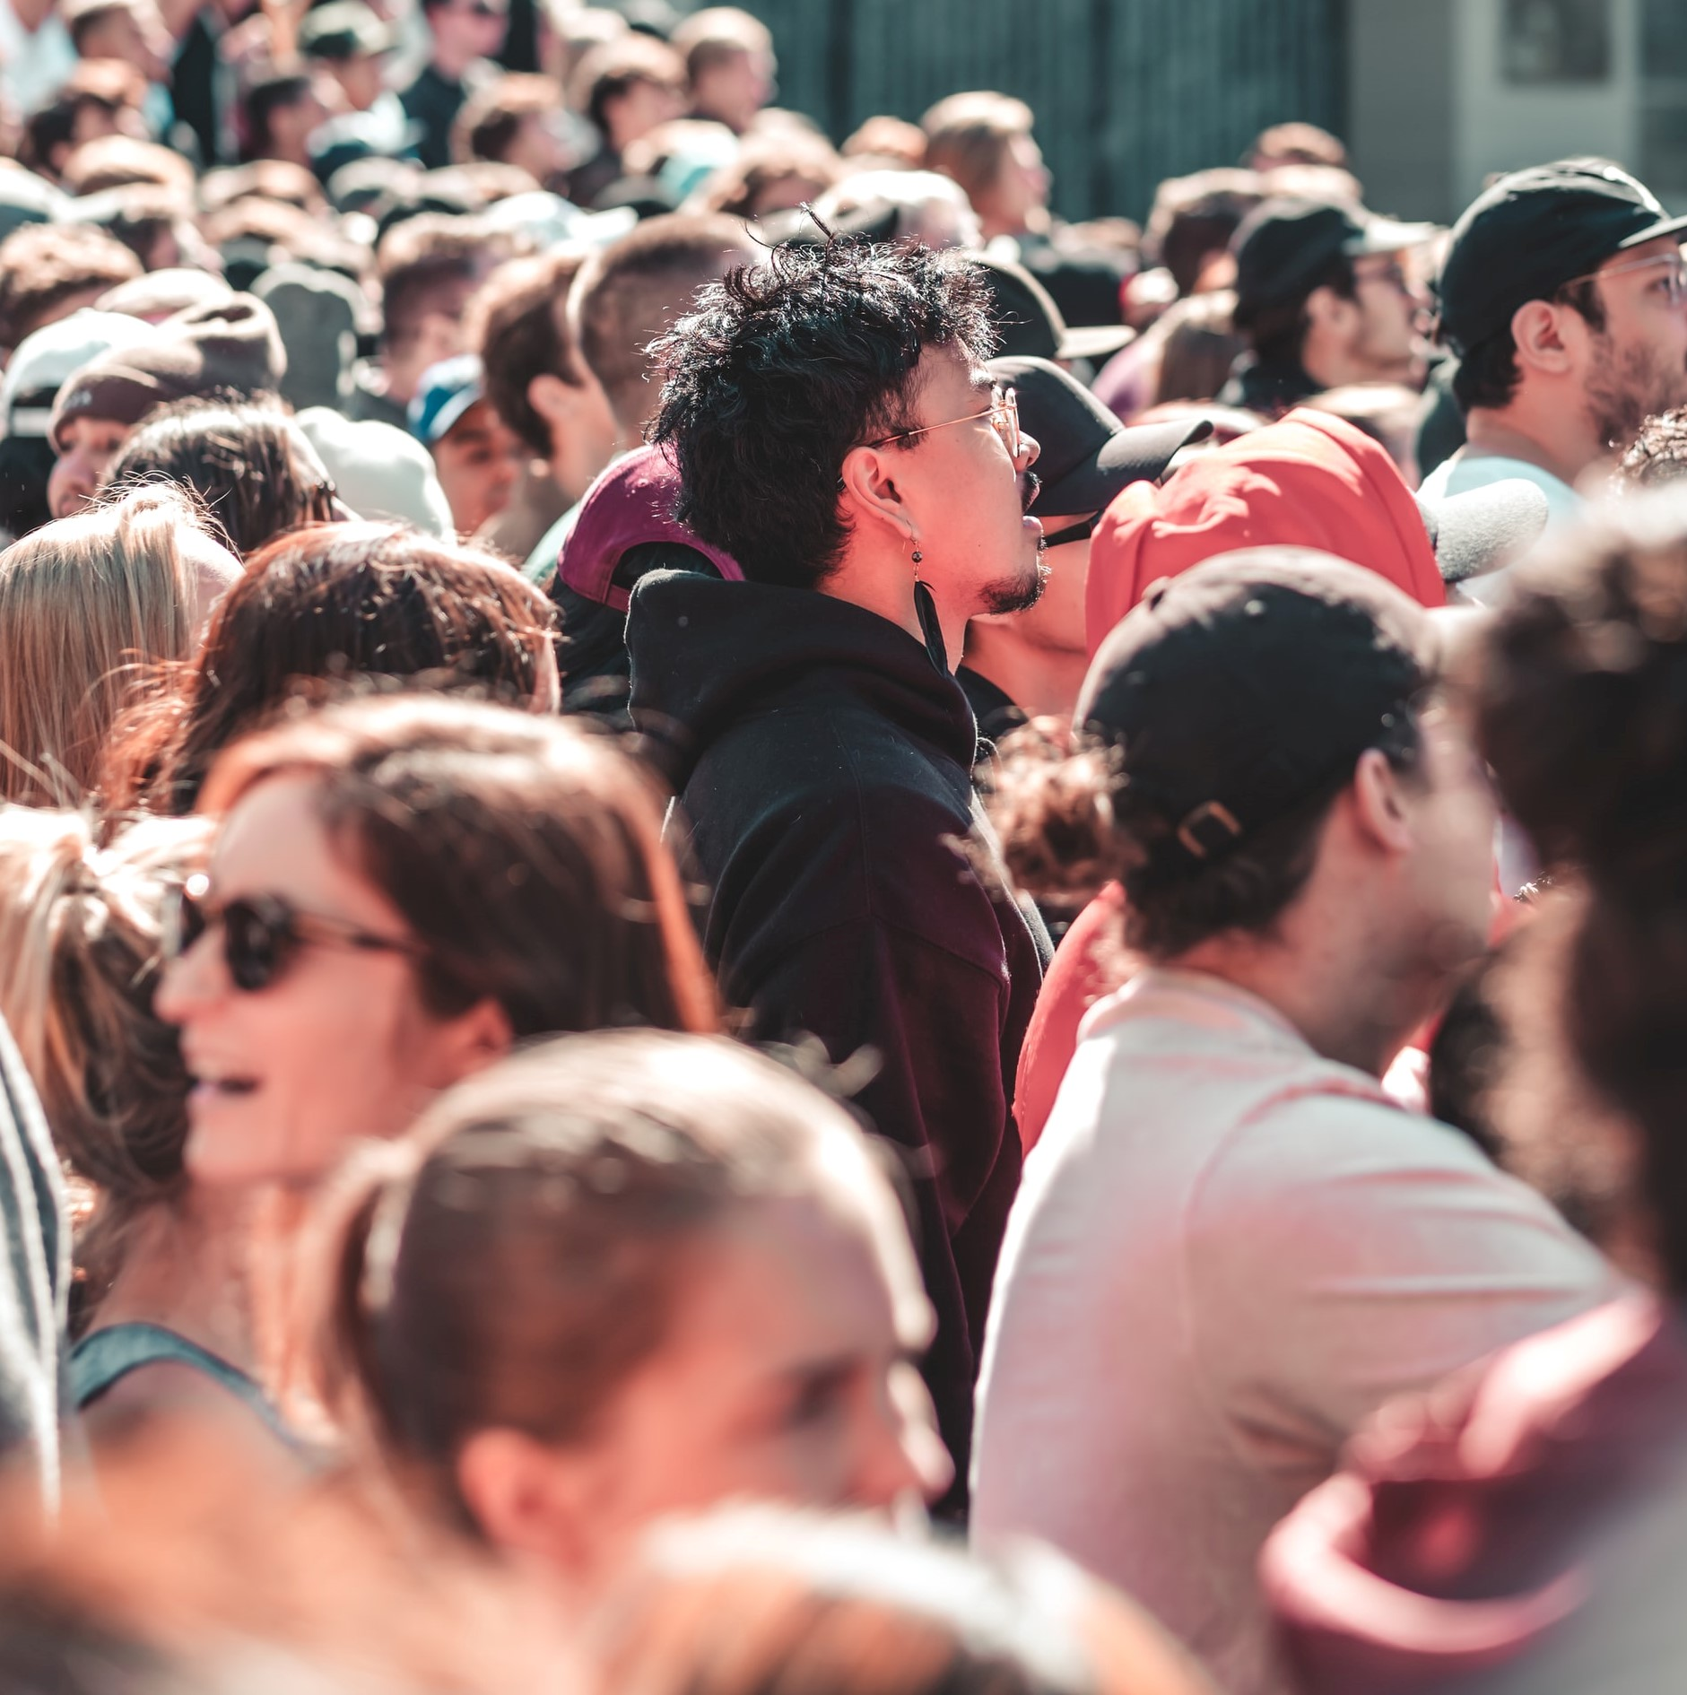
Sukupuolen määrittelyä
  Kuva: Unsplash.com/Jake Weirick
Biologinen sukupuoli
Määritellään syntymän jälkeen ulkoisten sukupuolielinten perusteella
Juridinen sukupuoli
Väestörekisteriin kirjatut henkilötiedot
Kulttuurinen ja sosiaalinen sukupuoli
Vallalla olevat käsitykset ja odotukset: sukupuoliroolit, velvollisuudet, pukeutuminen
Psyykkinen sukupuoli
Oma kokemus: sukupuoli-identiteetti
Nainen/mies, sekä nainen että mies, muunsukupuolinen, intersukupuolinen, sukupuoleton

Slide 6

Sukupuoli on moninainen
Erilaisten sukupuolenkokemusten
ja ilmaisutapojen kirjo
  Transihmiset
  Intersukupuoliset
  Queer
  Aseksuaaliset
  Cis-sukupuoliset
  Kuva: Unsplash.com/Delia Giandeini

Slide 7
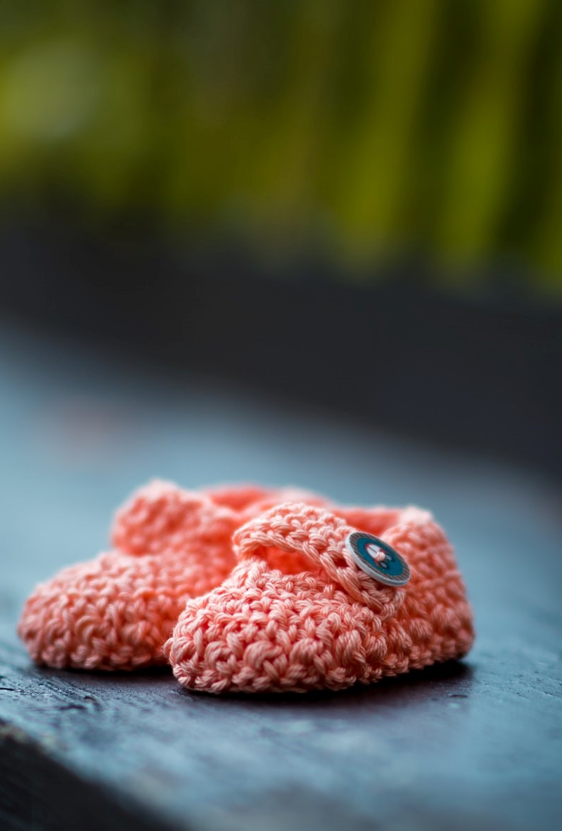
Lisääntymisterveys
Tahaton lapsettomuus
on rankka kokemus
Hedelmällisyyden suojelua
  Päihteettömyys
  Kohtuullinen liikunta
  Säännöllinen unirytmi
  Suositusten mukainen ravinto
Hedelmällisyyttä heikentäviä tekijöitä
  Ikä: naisilla selvä muutos 35 -vuotiaana
  Tupakka, alkoholi ja muut päihteet
  Yli- ja alipaino
  Hoitamattomat seksitaudit tai muut sairaudet
  Kuva: Unsplash.com/Janko Ferlic

Slide 8
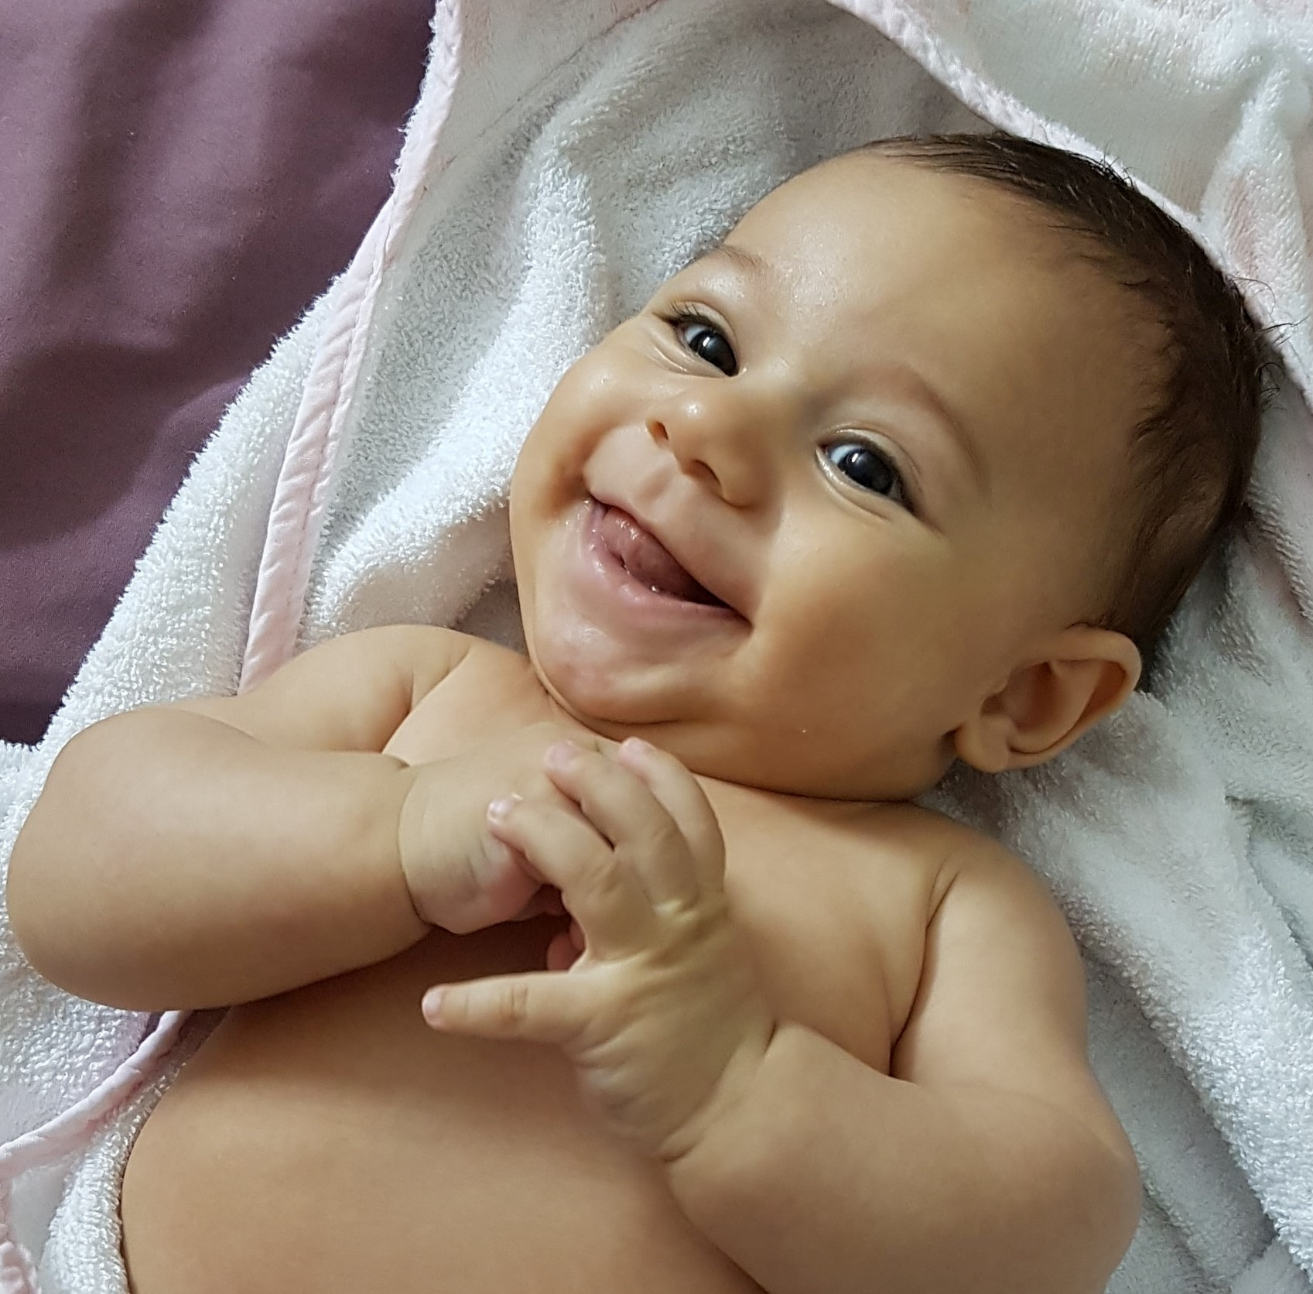
Terveellinen raskaus edistää sikiön terveyttä
Suositusten mukainen ravinto
Foolihappolisä
Riittävä, turvallinen liikunta
Vähentää keskenmenon riskiä
Helpottaa synnytystä
Uni
unen tarve voi lisääntyä
Tupakointi ja alkoholin käyttö
Vaarantaa sikön kasvun ja kehityksen
Lääkkeet
Turvallisuus varmistettava apteekista tai lääkäriltä
  Kuva: Unsplash.com/Walaa Khaleel

